Slide 1
Seconde 8 Module 4
M. FELT

Slide 2
Module 4: Patrons et volumes
Objectifs:
Patron.
Calcul de distance.
Optimisation.

Slide 3
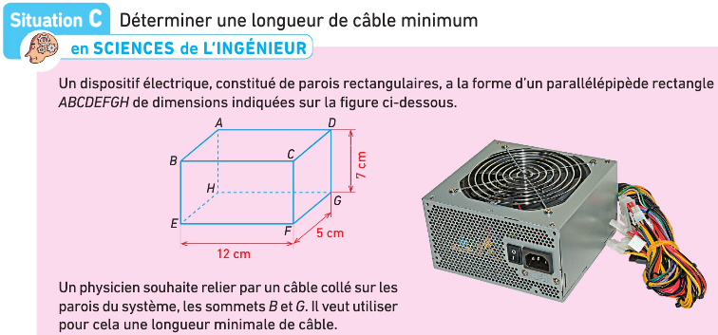
Activité:
Exercice C page 307:

Slide 4

Patrons:

Slide 5
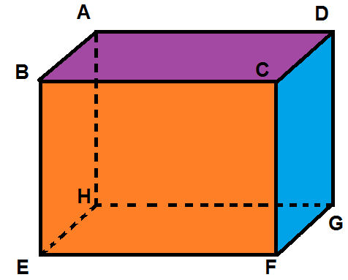
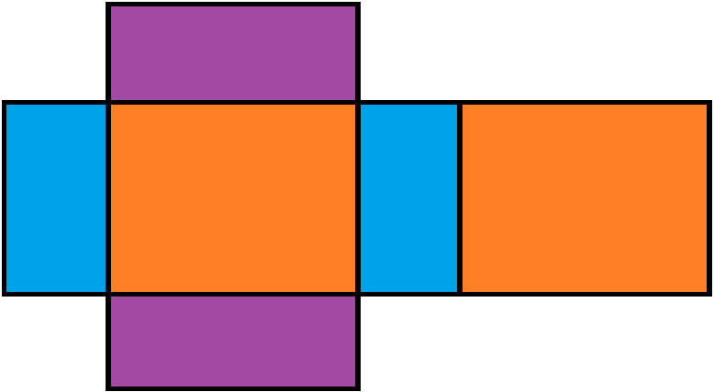
Patrons:
A
D
B
C
D
E
F
G
H
G

Slide 6
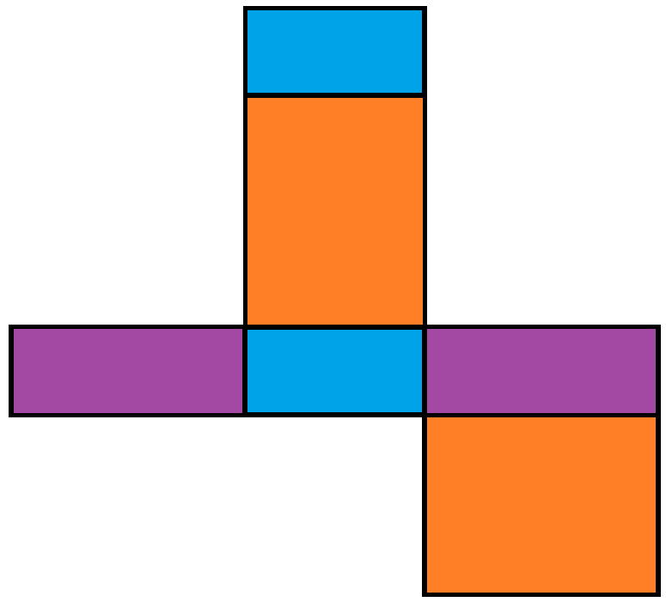
Patrons:
B
E
A
H
A
D
G
H
B
C
F
E
C
B

Slide 7
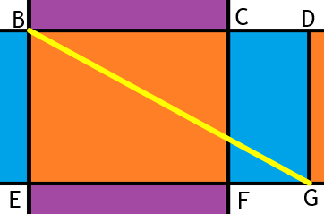
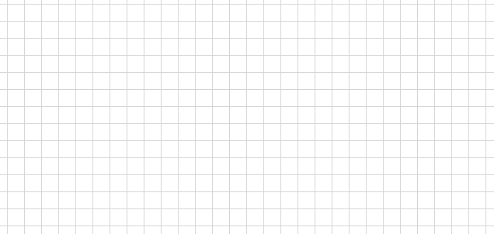
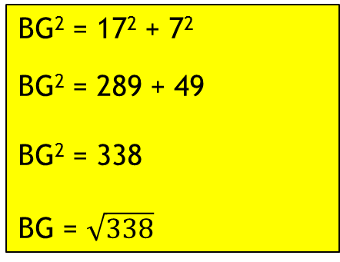
1ER cas:
B
C
D
BG² = 17² + 7²
BG² = 289 + 49
BG² = 338
BG = $\sqrt{338}$
E
F
G

Slide 8
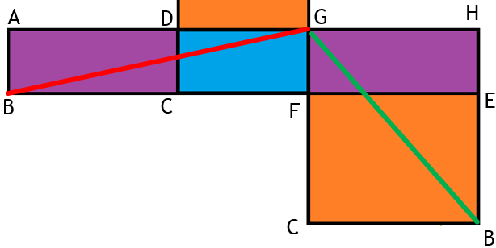
2ème et 3ème cas:

Slide 9
Repère:
Choisir un repère (O,I,J).
Placer les points G,F,C,H,E,B.
Soit M le point d’intersection des droites (FE) et (GB).
Calculer les coordonnées du point M.

Slide 10

Module 4: Patrons et volumes
Objectifs:
Patron.
Calcul de distance.
Optimisation.

Slide 11
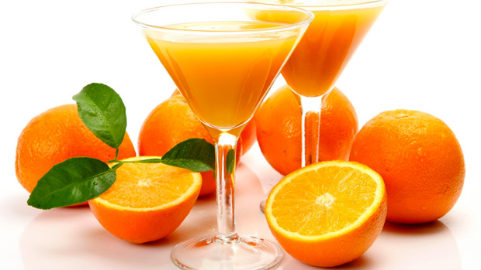
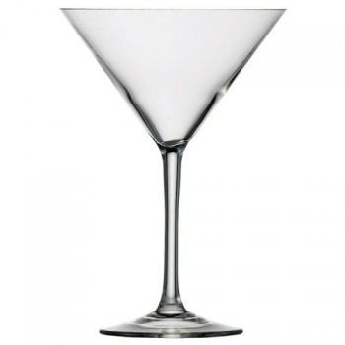
Les verres

Slide 12
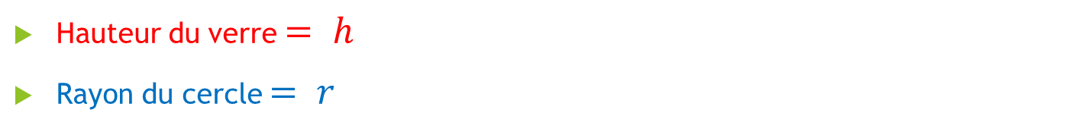

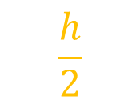

Devoir: pour mardi 6 octobre: (a rendre sur feuille )
Le verre à moitié plein…
$$r$$
$$h$$
$$\frac{h}{2}$$
Hauteur du verre $= h$
Rayon du cercle $= r$
Quelle est la proportion entre le verre plein, et le verre « à moitié plein » ?

